Slide 1
Әл-Фараби атындағы Қазақ ұлттық университеті Химия және химиялық технология факультеті
Талдаудың электрхимиялық әдістері, жіктелуі, жалпы сипаттамасы. Потенциометрия.
Дәріскер - Исмаилова А.Г.

Slide 2
Электрхимиялық әдістер талдауда кеңінен қолданылады. Бұл электрхимиялық әдістердің жоғары сезімталдығы мен таң­да­­малығына, оларды жеңіл автоматтандыру және талдау нәти­жес­ін белгілі арақашықтықтан тіркеу мүмкіндігінің болуына тікелей байланысты. Электрхимиялық әдістердің басқалардан ерекшелігі, олардың ішінде эталонсыз (кулонометрия) және көп элементтілері (вольтамперометрия) де бар. Электрхимиялық әдістер арқылы әртүрлі бейорганикалық пен органикалық зат­тарды анықтауға болады және кей әдістерінде алдын-ала сынама дайындаудың да қажеттігі жоқ. Барлық әдістер сияқты электрхимиялық тал­дау тура және жанама тәсілдері арқылы орындалады.

Slide 3
Элек­трхимиялық талдау әдістері электрод бетінде немесе электро­даралық қабатта жүретін процестерді қолдануға және оларды зерттеуге негізделген. Әдіс электр тогының әсерінен жүретін реакцияларды зерттейді және де ондай реакцияларды электрхи­мия­лық реакциялар деп атайды. Электрхимиялық реакциялар­дың жүруі нәтижесінде химиялық энергия электр энергиясына немесе керісінше электр энергиясы химиялық энергияға ауы­сады.
Электрхимиялық әдісте аналитикалық сигнал ретінде зерт­телетін ерітіндінің құрамы мен концентрациясына қарай өлше­нетін электр параметрлері алынады, соған орай әдістердің бірнеше түрін атай аламыз.

Slide 5
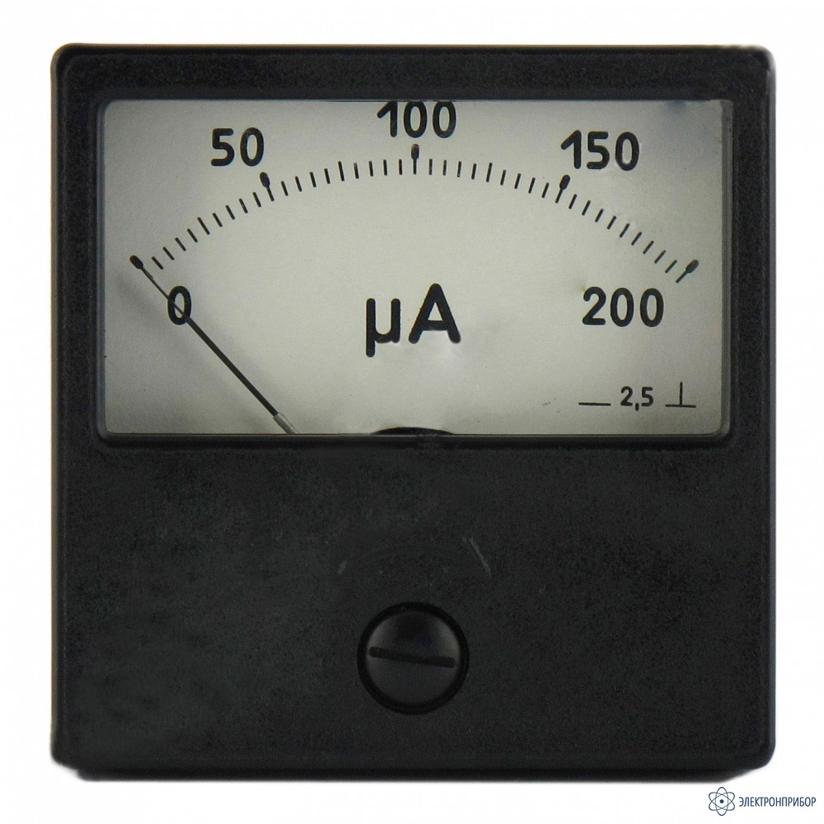
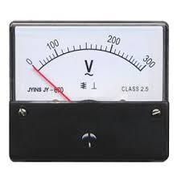
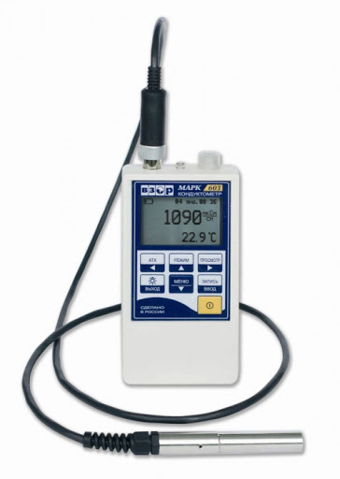
Электрхимиялық әдістің орындалғанын тіркеу үшін электр­химиялық тізбек немесе электрхимиялық ұяшық қажет, ол анықталатын ерітінді құрамына тәуелді. Кез келген электр­химиялық тізбек іске қосылу үшін зерттелетін ерітіндіге баты­рылған кем дегенде екі электр өткізгіштік қабілеті бар аспап (электрод), ол металдық өткізгіш арқылы ток көзіне тіркеліп және өзгерген электр параметрін өлшейтін құрылғы болу керек. Электр параметрін өлшейтін құрылғы ретінде микроампер­метрлер, микровольметрлер, айнымалы ток көпіршіктері және кондуктометрлер қолданылады.

Slide 6
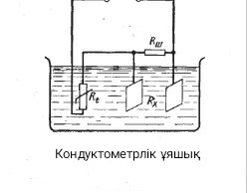

Slide 7
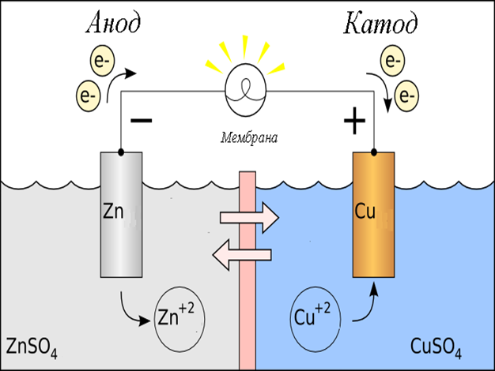
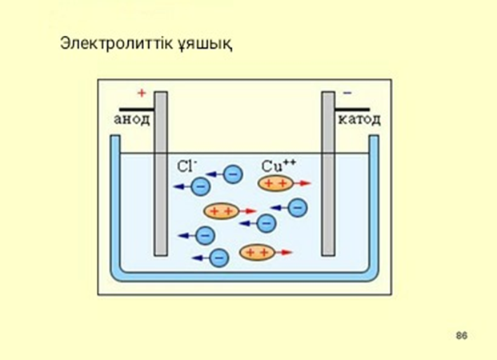
Гальваникалық элемент потенциометриялық әдісте қол­данылады, кондуктометрлік ұяшық бірдей функцияны атқара­тын электродтардан тұратын кондуктометрлік әдісте қолданы­лады. Ал электролиз процесі арқылы орындалатын әдістерде электролиттік ұяшық пайдаланылады. Гальваникалық элемент пен электролиттік ұяшық бір-бірінен жұмыс жасау принцип­теріне қарай бірнеше айырмашылықтары арқылы ерекшеленеді, соның негізгі бір түрі – жүретін процестердің бағыттарының (анодтық және катодтық) қарама-қарсы болуында.

Slide 8
Электролиз дегеніміз – химиялық қосылыстың электр тогы әсерінен ыдырауы, нәтижесінде иондар разрядталады, яғни электролиз 2-параллельді жартылай процестерден: анодтағы және катодтағы процестерге байланысты.
Зерттеу ерітіндіде жүретіндіктен электролиз процесіне ері­тіндідегі су молекуласы да қатысады. Судың электролиттік ыды­рауы кезінде катодта – сутегі (Н₂), ал анодта – оттегі (О₂) бөлі­неді.
Су мен электролиттің аттас иондары бір-бірімен бәсекеле­седі және катодта қандай катион, ал анодта қандай анион разрядталатындығы олардың разрядталу кернеуінің мәніне бай­ланысты, сондықтан да металдарды мына қатарда орналас­ты­ра аламыз, яғни кернеуі төмен иондар оңай разрядталады, метал­дардың катиондарға ауысуы оңнан солға қарай артады.

Slide 9
Метал­дардың электрхимиялық кернеу қатары:
Li, K, Ba, Ca, Na, Mg, Al, Mn, Cr, Zn, Fe, Cd, Co, Ni, Sn, Pb [H] Cu, Ag, Pt, Au және бағалы емес металдар мен бағалы (химиялық активті) метал- дар.
Электрхимиялық ұяшықтағы жүріп жатқан процесті мына­дай сызбанұсқа арқылы өрнектеуге болады:
Zn – 2e⁻ → Zn²⁺
Ag⁺ + 1e⁻ → Ag
Zn/ Zn²⁺ // Ag⁺/ Ag
Тік сызықша электрод-ерітінді фаза аралығының шекара­сын, ал қосарланған сызықша тұз көпірше шекарасымен бөлін­генін білдіреді.

Slide 10
Электрхимиялық тізбектегі процесс электрод арқылы орын­д­алады, ол дегеніміз – ток көзін өткізе алатын материалы әр­түрлі өткізгіш. Процесс орындалу үшін кем дегенде екі электрод қажет – индикаторлы және салыстырмалы электрод. Электр­химиялық ұяшықтағы электродтың бірі электролит құрамының өзгерісіне қайтымды (кері) әсер етіп, аналитикалық сигнал қатысында анықталатын компоненттің бар болуын анықтау керек, мұндай талаптарға индикаторлы электрод сәйкес келеді. Индикаторлы электрод – зерттелетін компоненттің концен­трациясына тәуелді өткізгіш. Индикаторлы электродтар элек­тро­литтің құрамындағы компоненттермен әрекеттеспеу керек. Сондықтан индикаторлы электродтарды химиялық инерт­ті ток өткізетін материалдардан жасайды: асыл металдар (алтын, пла­тина, сынап), көміртекті материалдар (графит, шыны, көміртек). Өлшенетін параметрдің табиғатына байланысты индикаторлы электродтарды дайындалатын материалдың құрамына, форма­сы­на, өлшеміне байланысты жіктеуге болады.

Slide 13
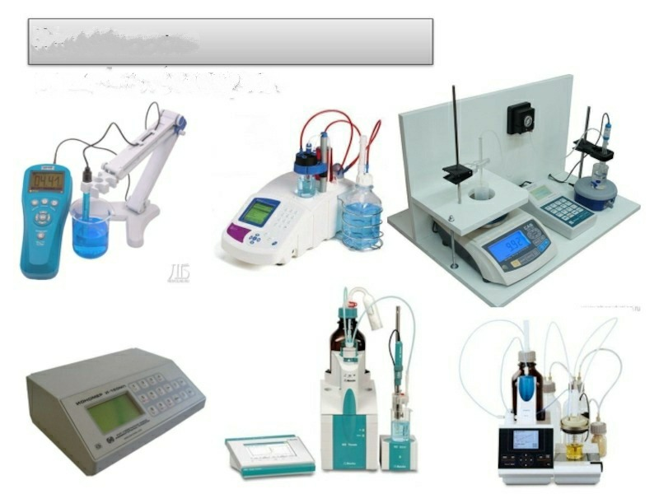
Потенциометрия
Потенциометрия - тепе-теңдік электродтық потенциа­л­ы­ның (Е) ерітіндідегі анықталатын иондардың активтілігіне (а) немесе концентрацияға (С) тәуелділігін зерттеуге негізделген. Өлшеу жүргізу үшін индикаторлы және садыстырмалы электродтан тұратын гальваникалық элемент және де индикаторлы электродтың потенциалын тіркейтін құрылғы қажет. Құрылғы ретінде потенциометр; электронды вольтметр; рНметрлер; иономерлер қолданылады, олардың шкалалары мВ, рН, рХ, бірліктермен калибрленген.

Slide 14
Талдауда орындалатын потенциометрия әдісінің тәсілдері
Аналитикалық мақсатта потенциометрия әдісі екі тәсілмен орындалады: тура (Е – ƒ(С)) және жанама (немесе потенциометриялық титрлеу). Әдістегі процестер Нернст теңдеуімен өрнектеледі.
1 Тура потенциометрияда Е – ƒ(С) тәуелділігі арқылы зерттелетін компоненттің концентрациясы бірден анықта­лады. Белгісіз концентрацияны анықтау үшін градуирлеу график, қосу-алу, стандартты салыстырмалы әдістері қолданылады. Егер де белгісіз қосы­лысты анықтау үшін анықталатын компонентке сәйкес ион­селективті электрод қолданылса, әдіс ионометрия деп аталады. Мысалы, шыны электроды ерітіндінің рН; нитрат селективті электрод ерітіндідегі нитрат иондарын т.с.с. Әдістің дәлдігі 2-10 % құрайды.
2 Потенциометриялық титрлеуде Е – ƒ(V) тәуелділігі арқылы титр­леу қисығы тұрғызылады, эквивалентті нүктедегі титрант көлемі арқылы зерттелетін компоненттің концентрациясы есеп­те­леді. Әдістің дәлдігі 0,1-0,5 % құрайды, реакция теңдеуінің барлық түрі қолданылады. Артықшылығы түсті, сұйытылған ерітінділерді және қоспалардың құрамын анықтауда қолайлы. Алғашқы потенциометрлік тирлеуді 1893 жылы неміс химигі Р.Беренд орындаған.

Slide 15
Потенциометрия әдісінде қолданылатын электродтар
Потенциометриялық әдісте пайдаланылатын электродтар қолданылу аумағына және әсер ету құбылысына қарай бірнеше түрге бөлінеді. Қолданылуына байланысты міндетті түрде инди­ка­торлы және салыстырмалы болып бөлінеді. Бұл электродтарға анықтама жоғарыда беріліп кетті, сол себепті осы электродтарға қойылатын талаптарға тоқталайық. Индикаторлы электродтар­ға қойылатын талап:
анықталатын ионның концентрациясына не активтілігіне қайтымды болу керек;
потенциал лезде тез орындалу керек, әсіресе потенцио­метриялық титрлеу үшін;
электрод зерттелетін ерітінді құрамына әсер етпеу керек, мысалы жиі қолданылатын платина электроды катали­заторлық қасиетке ие болады;
электрод зерттелетін ерітінді құрамына химиялық тұрақ­ты болу керек, мысалы цинк электроды қышқылды ор­тада еріп кетеді;
электрод поляризацияланбау қажет, яғни ток әсері нәти­жесінде потенциалы тұрақты болу керек;
электрод құрылысы қарапайым болғаны жөн.
Салыстырмалы электродқа койылатын талап:
электрод потенциалы тұрақты және зерттелетін ерітінді құрамына тәуелсіз болу керек;
электрод төменгі кедергіге ие болу керек;
индикаторлы электродқа тән алдыңғы екі талабынан басқа талаптарға сәйкес болу керек.

Slide 16
Потенциометрияда электродтардың жұмыс істеу принциптері
Потенциометриялық әдісте әсер ету принципіне қарай инди­каторлы электродтар металдық (электроналмастыру арқы­лы) және мембрандық (ионселективті) болып бөлінеді.
Металдық электродтардың өзі екі түрге бөлінеді: активті және инертті.
1 Активті металдық электродтар қайтымды тоты­ғу-тотықсыздану жүйесінен тұратын металдардан (Ag, Pb, Cu, Cd) жасалады. Егер активті электродтарды құрамы өзіне сәйкес ерітінділерге батырса, сәйкесінше электрод потенциалы сәйкес иондардың концентрациясының өзгеруі арқылы өлшенеді. Ері­тіндідегі өз иондарының активтілігіне тәуелді активті метал­дық электродтарды I ретті электродтар деп атайды. Мысалы, мыс сульфаты ерітіндісіне батырылған мыс индикаторлы элек­тродтың потенциалы Нернст теңдеуі бойынша былай есеп­теледі:
Cu²⁺ + 2e⁻ = Cu⁰
E =${ E}_{{Cu}^{2+}∕Cu}^{0}$+ $\frac{0,059}{2}lg{ a}_{{Cu}^{2+}}$

Slide 18
Мембранды (ионселективті) электродтар құрамындағы жар­ты­лай өткізгіштік қабілетке ие мембрананың материалына қарай жіктеледі: шыны, қатты мембраналы, сұйық мембраналы және ферментті. Ионселективті электрод – бөгде иондар қатысында белгілі бір ионның активтілігін өлшейтін датчик, ол сырты қапталған ішкі салыстырмалы электроды және құрамында анық­талатын ионның нақты концентрациясы бар ішкі ерітіндісі жартылай өткізгіштік мембранамен байланысқан өлшеу құралы. Зерттелетін ерітінді құрамындағы ионның активтілігі әртүрлі химиялық процестерге сәйкес (ионалмасу, комплекс түзілу, таралу және т.б.) мембрана арқылы орындалады. Шыны элек­тро­ды 1906 жылдан бері қолданылады, құрамы әртүрлі шыны­дан тұратын ион алмастыру қабілеті бар шыны мембраналы электродтар. Қатты мембраналы электродтар гомогенді және гетерогенді болып келеді, қатты гомогенді мембраналар крис­тал­дық тордың бұзылуы нәтижесінде ион алмастыруға қабілетті монокристалды (LaF₃) және престелген ұнтақтардың (CuS, Ag₂S, AgBr және Ag₂S қоспасы) тұздарынан тұрады. Қатты гетеро­генді мембраналар ион алмастыруға қабілетті қатты қосылыс­тар­дан және өткізбейтін матрицадан тұрады. Сұйық мембраналы электродтар сұйық қосылыстардан, сумен әрекеттеспейтін орга­ни­калық қосылыстардан тұрады. Сонымен қатар бұл электрод қатарына пленкалы мембраналар да жатады.

Slide 21
Потенциаланықтағыш ионның анықтау шегі (c_{min,p)} – қол­данылатын ионселективті электрод арқылы зерттелетін ионның минимальды концентрациясы. Ол Е – ƒ(С) арқылы тұрғызылған градуирлеу графигіндегі экстраполяциялау арқылы алынған аб­цисса осіндегі c_{min,p} мәніне сәйкес келетін қиылысу нүктесі арқылы табылады.
Селективтілік (талғамдылық) коэффициенті (k_{А,В}) – бөгде иондардың қатысуында анықталатын электродтың талғамды­лығы. k_{А,В} мәні неғұрлым кіші болса, электрод соғұрлым селек­тивті;
Электродтың тепе-теңдік мән алуға қажетті уақыты – стационарлы потенциал алуға жеткілікті уақыт. Концентрлі ерітінділер (10⁻⁴ - 10⁻² М) үшін тепе-теңдік мән алуға қажетті уақыт 10-15 сек құрайды, ал сұйытылған ерітінділер үшін бірнеше минут қажет болады. Электродтың тепе-теңдік мән алу­ға қажетті уақыты электродтың табиғатына байланысты.

Slide 22
Ионометрия
Индикаторлы электрод ретінде алынған ионселективті элек­тродтың нәтижесінде орындалатын тура потенциометрия – ио­но­метрия деп аталады – ол өте ыңғайлы, әрі қарапайым және экспресті зама­науи әдіс. Талдаудың ұзақтығы сынаманы дайын­дау уақытымен анықталады. Талдау 1-2 мин ішінде жүргізіледі. Бұл әдіс басқа физика-химиялық әдістермен салыстырғанда өте қарапайым әдістемемен, құрылғылармен ерекшеленеді. Зама­науи портатив­ті иономерлер барлық иондарды анықтауға мүм­кіндік береді, еріген газдарды лабораториялық, сонымен қатар дала жағдайла­рында да анықтайды.
Тура потенциометрия (ионометрия) әдісінің Е және рА (анық­­т­алатын компонент концентрациясы) арасындағы тәуел­ді­лікті келесі теңдеуден алуға болады:
$$E=E_{c.э}−E_{ и.с.э}+E_{j}, E=k+slga_{A}$$
мұндағы Е – өлшенген потенциал; $Е_{с.э}–$салыстырмалы элек­трод потенциалы; Е_{и.с.э} – ионселективті электрод потенциалы; E_{j} – диф­­фузионды потенциал; s – электродты функцияның бұрыш­тық коэффициенті, ол 0,059/z_{A} (25ºC) тең.
Теңдеулер жүйесін шеше отырып, келесі теңдеу алынады:
$$рА=−lga_{A}=\frac{E−K^{′}}{s}$$
$K^{′}$ константасы – тұрақты константадан k, сыртқы және іш­кі салыстыру электрод және $E_{j}$ белгісіз мәнді потенциалдарынан тұрады, сондықтан бұл мәнді анықтау керек немесе теңдеу ар­қылы шығару керек. Ол үшін электродты калибрлеу әдісі, гра­дуирлеу график әдісі немесе қосу-алу әдісі қолданылады.

Slide 23
Әдіс­тердің ішіндегі ең тез әрі қарапайым түрі – электродты ка­ли­брлеу әдісі. Ол үшін концентрациясы нақты белгілі ерітіндіде электродтың потенциалын өлшеу қажет және жоғарыдағы тең­деуді пайдаланып $K^{′}$ константасын есептеу керек.
Градуирлеу график әдісінде градуирлеу графигін тұрғызу үшін, барлық стандартты және зерттелетін ерітінділерге иондық күшті тұрақты етіп ұстап тұру үшін индифферентті электролиттің артық мөлшері құйылып, өлшенген потенциал арқылы концен­трация анықталады:
$$E_{исэ}=k+slgC_{A}$$
Құрамы күрделі ерітінділерді талдау кезінде қосу-алу әдісін қолданған тиімді. Бұл әдіс талданатын ерітіндінің (Е₁) және сол ерітіндіге белгілі көлемдегі стандартты ерітінді қосылған ерітіндінің (Е₂) электродтық потенциалын өлшеуге негізделген. Белгісіз ерітіндінің концентрациясы төмендегі теңдіктермен есеп­теледі:
$$−lgC_{A}α_{A}=\frac{z_{A}(E_{1}−K^{′})}{0,059},$$
$$−lg\frac{C_{A}V_{A}+C_{ст}V_{ст}}{V_{A}+V_{ст}}γ_{A}=\frac{z_{A}\left(E_{2}−K^{′}\right)}{0,059},$$
$$C_{A}=\frac{C_{ст}V_{ст}}{V_{A}+V_{ст}}({10}^{\frac{z_{A}{(E}_{2}−E_{1})}{0,059}}−\frac{V_{A}}{V_{А}+V_{ст}})^{−1}$$
С_{А} – ионның молярлы концентрациясы; $α_{A}− ионның$ мольдік үлесі; $z_{A}−$ ионның заряды; $V_{A}, V_{ст}$ – құрамында А ионы бар ері­тіндінің қөлемі және стандартты ерітіндінің қөлемі: С_{ст} – стан­дартты ерітіндінің молярлы концентрациясы: ƒ_{А} – ионның ак­тивті коэффициенті.

